Slide 1

មជ្ឈមណ្ឌលកូរ៉េ សហ្វវែរ អេច អ ឌី
Korea Software HRD Center
Java Presentation Materials
ឣ្នកប្រឹក្សាយោបល់: បណ្ឌិត​​ គីម​ ថេខ្យុង
ឣ្នកណែនំា: លោក លាង ប៊ុនរ៉ុង
លោក លន់ សុវត្ថានា
លោក ផេង តុលា
លោក ដារ៉ា ពេញចិត្ត
www.kshrd.com.kh

Slide 2
ថ្នាក់ បាត់ដំបង
ក្រុមទី ៤
ប្រធានបទ៖ លក្ខណៈរបស់​ OOP
សមាជិក
លោក ជា ភក្តី
លោក ហ៊ីម​ ខេមរា
លោក ហេង ម៉េងតាំង
កញ្ញា សំអុល​ សំអន
លោក ឈៀង សុវណ្ណវាសនា

Slide 3
មាតិកា
ការណែនាំអំពី​លក្ខណៈរបស់​ OPP
ការណែនាំអំពី​ Class និងObject
ការណែនាំអំពី​ Encapsulation
ការណែនាំអំពី​ Inheritance
ការណែនាំអំពី​ Polymorphism

Slide 4
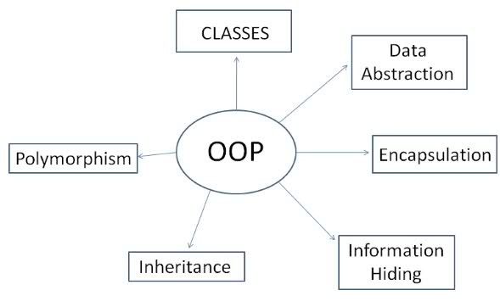
1. ការណែនាំអំពី​លក្ខណៈរបស់ OOP
ជាវិធីសាស្រ្តមួយដែលឲ្យអ្នកសរសេរ program ទាំងអស់គឺគិតទៅលើការរៀបចំដើម្បីបង្កើត program មួយដែលពឹងផ្អែកទៅលើ Class និងObject។

Slide 5
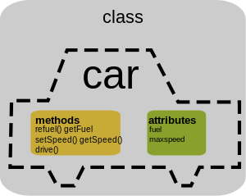
2. ការណែនាំអំពី​ Class និងObject
តើអ្វីជា​ Class?
ជា source code ដែលក្នុងនោះគេអាចកំណត់ state និងbehavior ទៅតាមរបស់ រឺវត្ថុដែលគេចង់បាន រឺក៏ហៅម្យ៉ាងទៀតថាជា ពុំគំរូបមួយសំរាប់បង្កើត Object។

Slide 6
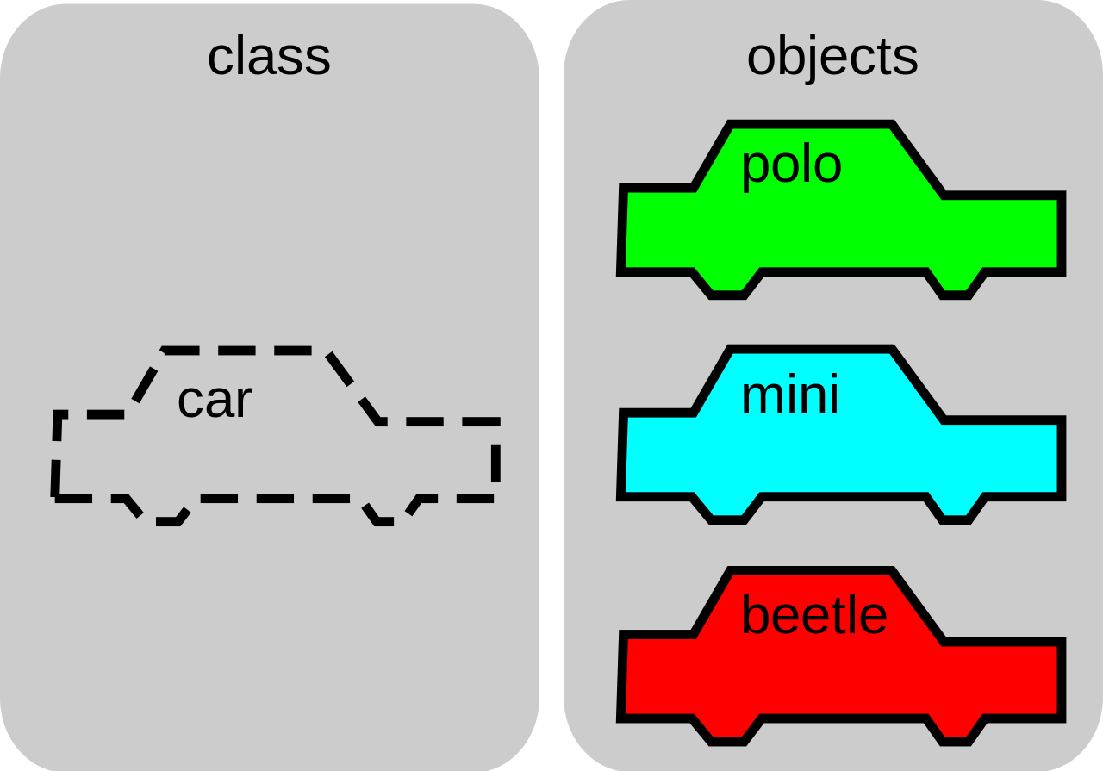
2. ការណែនាំអំពី​ Class និងObject
តើអ្វីទៅជា Object?
អាចជាវត្ថុ របស់សំរាប់ដំណាងឲ្យអ្វីមួយ។ ដែលជាទូទៅវាកើតចេញពី Class ដែលមាន state និងbehavior ដែលមានតំលៃជាក់លាក់ និងច្បាស់លាស។

Slide 7
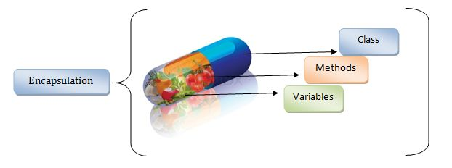
3. ការណែនាំអំពី​ Encapsulation
Encapsulation ជាអ្វី?
ជាការវេខ្ចប់ data(variable) និង method ឲ្យនៅក្នុងកញ្ចប់តែមួយ។ ដោយ data member ភាគច្រើនគេប្រកាសជា private ដើម្បីការពារពីការ access data member ដោយផ្ទាល់ពី class ខាងក្រៅ ហើយ method member ភាគច្រើនគេប្រកាសជា public សំរាប់ modify និង view variable​​។

Slide 8
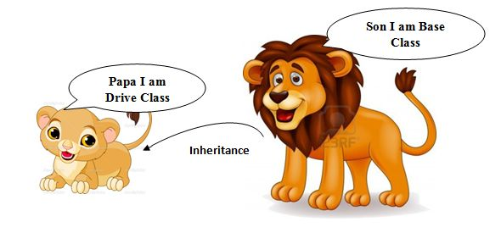
4. ការណែនាំអំពី​ Inheritance
អ្វីទៅជា Inheritance?
គឺជាលក្ខណៈមួយនៃ OOP ដែលជាវិធីសាស្រ្តមួយ​ដែលធ្វើឲ្យ class មួយទទួលយកលក្ខណៈ(state និង behavior)ពី class មួយទៀត។ ហើយ Derived Class អាច Inherits​ ពី Base Class ដោយប្រើ extends keyword។

Slide 9

5. ការណែនាំអំពី​ Polymorphism
អ្វីទៅជា Polymorphism?
គឺជាវិធីសាស្រ្តដែលអាចធ្វើឲ្យ object​ នៃclassមួយ អាចសំដែង រឺធ្វើការបានច្រើនទំរង់។
ជា method ដែលមានឈ្មោះដូចគ្នាអាចធ្វើការផ្សេងគ្នា
លក្ខណៈនៃ method បែងចែកជាពីរគឺ៖
Overloading
Overriding
លក្ខណៈ polymorphism គឺអនុញ្ញាតឲ្យ subclass បង្កើនូវ behavior ថ្មីដែលតម្រូវទៅតាមការងាររបស់វា និង​មានមុខងារដូច behavior របស់ superclass ដែរ។

Slide 10
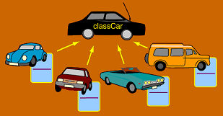
5. ការណែនាំអំពី​ Polymorphism

Slide 11
10. ប្រភពឯកសារ
http://www.codeproject.com/
http://stackoverflow.com/
http://javarevisited.blogspot.com/
http://www.w3resource.com
http://www.tutorialspoint.com/java/java_encapsulation.htm
http://www.programmerinterview.com/index.php/java-questions/difference-between-object-and-class/
http://www.codeproject.com/
http://stackoverflow.com/
http://javarevisited.blogspot.com/
http://www.w3resource.com

Slide 12
សូមអរគុណ!!!

